Slide 1


Slide 2
Java Script En el Front-end

Slide 3





Slide 4
HTML
Lenguaje de Marcado de Hipertexto
(HyperText Markup Language )

Slide 5

¿Quién es ese tal HTML?
Es un lenguaje de etiquetas que sirve para indicar al navegador como se tiene que mostrar el contenido, mediante elementos predefinidos llamados etiquetas.
Estas etiquetas están encapsuladas entre los símbolos “< >” al inicio y con “</>” al cierre.

Slide 6
Estructura Básica
<html>
<head>
<title>Título de la página</title>
</head>
<body>
Aquí iría el contenido de la página
</body>
</html>

Slide 7




Editores de Texto

Slide 8
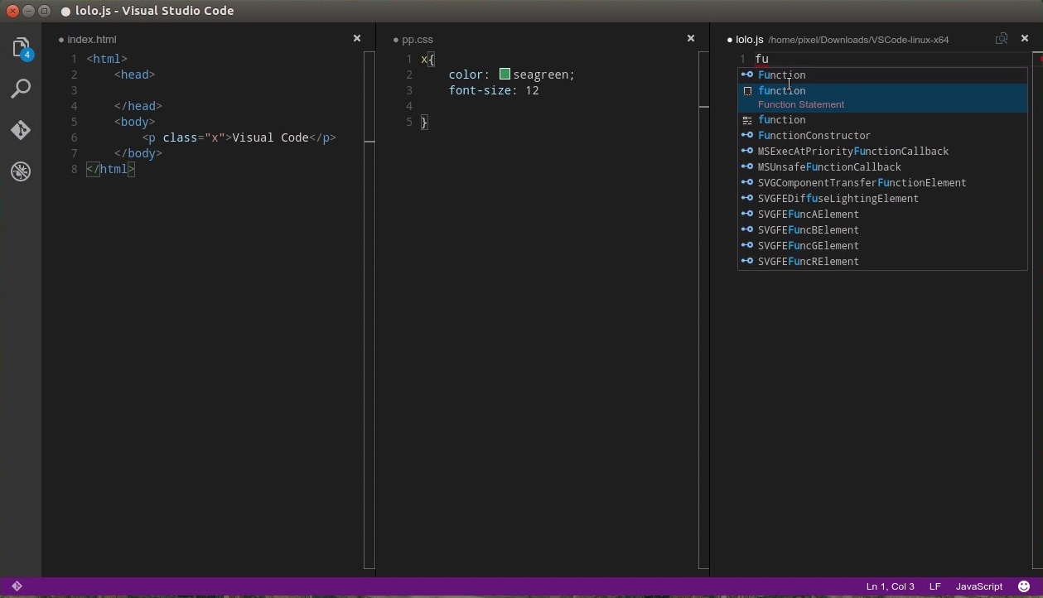
Visual Studio Code
Es un editor de código multiplataforma desarrollado por Microsoft.
Cuenta con herramientas como snippets, bracket matching y soporte para git

Slide 9
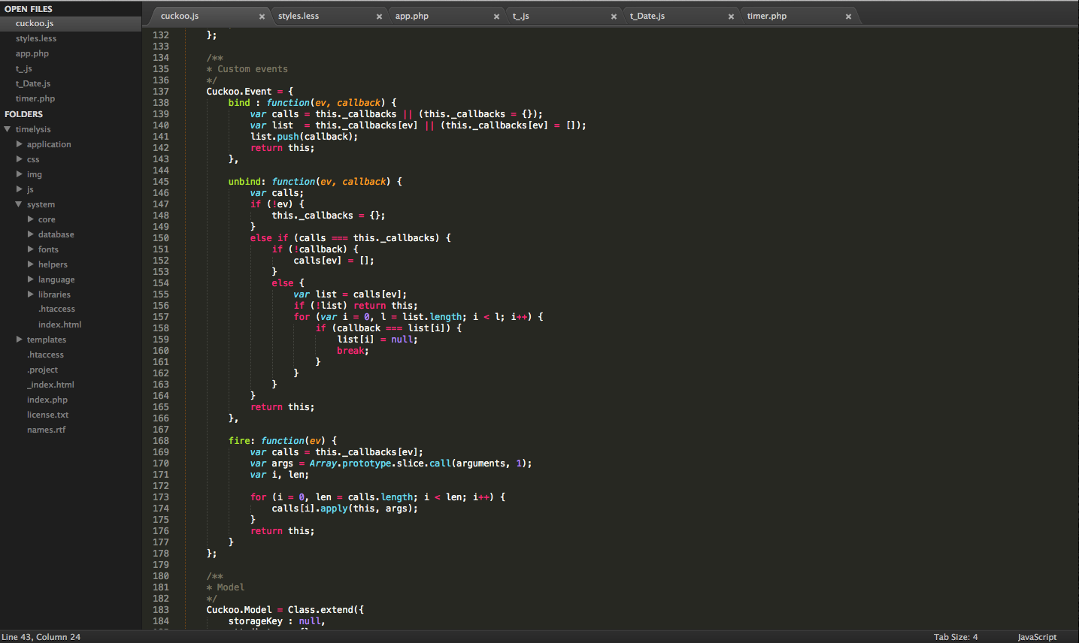
Sublime Text
Desarrollado por Jon Skinner este editor de código multiplataforma cuenta con soporte de snippets , pestañas, búsqueda dinámica y un interprete de Python.

Slide 10
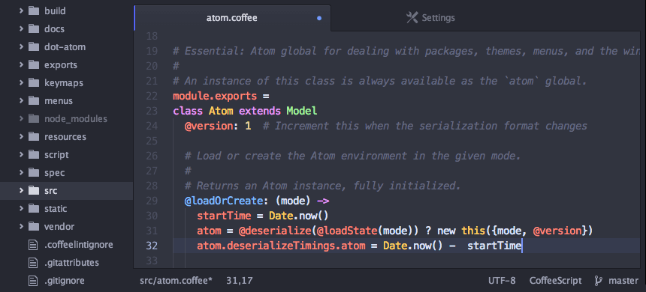
Atom
Es un editor de código multiplataforma desarrollado por github.
Esta es una herramienta web diseñada con HTML CSS y JavaScritp que puede funcionar como aplicación de escritorio

Slide 11
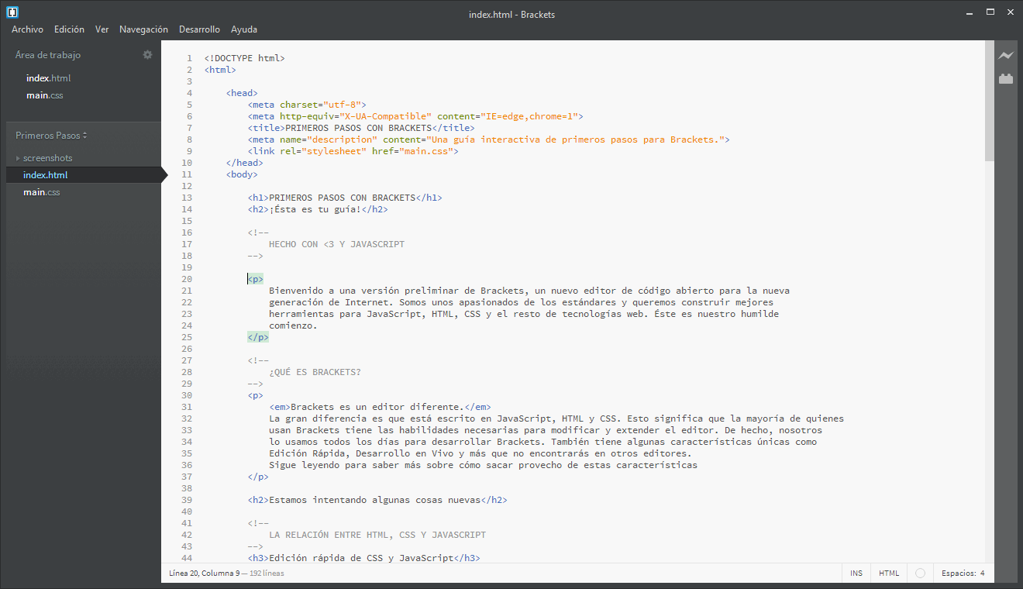
Brackets
Brackets es un editor de código abierto para el diseño y desarrollo web construido sobre tecnologías como HTML, CSS y JavaScript. El proyecto fue creado y es mantenido por Adobe , y se distribuye bajo una licencia MIT .

Slide 12
ELEMENTOS

Slide 13
Headings (títulos)
Sirven para definir la importancia de los títulos siendo “<h1>” el mas importante y <h6> el menos importante.
Estas etiquetas solo deben usarse en títulos.
No se deben de usar para hacer mas grande o grueso el texto.
<h1>Yo soy el mas importante =D </h1>
<h2>Yo soy el segundo mas importante</h2>
<h3>Yo soy el tercero mas importante</h3>
<h4>Yo soy el cuarto mas importante</h4>
<h5>Yo soy el quinto mas importante</h5>
<h6>Y yo soy el menos importante =( </h6>

Slide 14





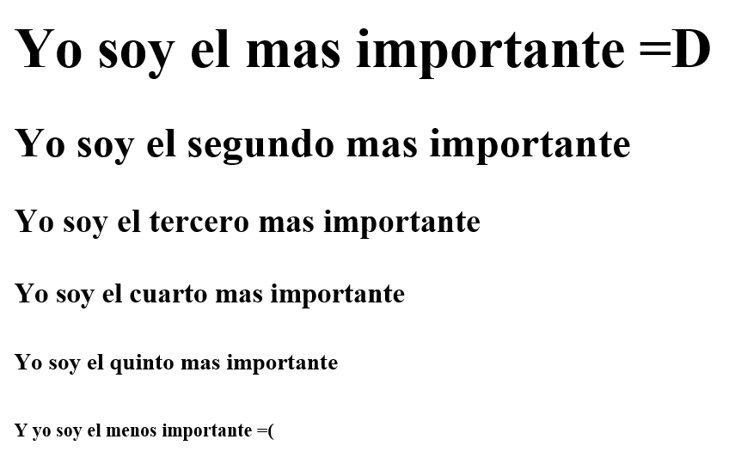
Web page title
http://www.url.com

Slide 15
Párrafos
Podemos dividir los elementos en HTML usando la etiqueta <p>.
Esta etiqueta define a un parrafo
<p>Hola a todos yo soy un párrafo</p>
<p>Hola a todos yo soy otro párrafo</p>

Slide 16
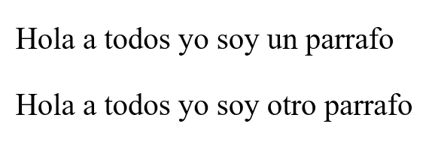
Web page title
http://www.url.com

Slide 17
Links
En HTML se definen los links con la etiqueta <a>.
En donde se debe especificar la ruta (href) hacia donde queremos que nos lleve.
Podemos incluir rutas hacia otros sitios web y hacia otros archivos.
<a href="www.cimor.org.mx">Llevame lejos</a>

Slide 18
Tipos de rutas
C:\
Ruta Absoluta:
Las rutas absolutas señalan la ubicación de un archivo o directorio desde el directorio raíz del sistema de archivos.
Usuario
Documentos
MiArchivo.html

Slide 19
La ruta quedaría así
C:\Usuario\Documentos\MiArchivo.html

Slide 20
Tipos de rutas
Ruta Relativa:
Las rutas relativas señalan la ubicación de un archivo o directorio a partir de la posición actual.
pagina.html
otraPagina.html
/otraPagina.html

Slide 21
Tipos de Rutas
pagina.html
otraPagina.html
Mi Carpeta
../otraPagina.html

Slide 22
Imágenes
Podemos insertar una imagen en HTML con la etiqueta <img>.
En donde hay que especificar la ruta de la imagen (src) .
Esta etiqueta no contiene etiqueta de cierre
<img src="http://www.cimor.org.mx/images/logo3.png">

Slide 23

Web page title
http://www.url.com

Slide 24
Listas
Listas Desordenadas:
Para crear una lista desordenada se utiliza la etiqueta <ul>.
Para cada elemento de la lista se utiliza la etiqueta <li>.
<ul>
<li>elemento</li>
<li>elemento</li>
<li>elemento</li>
</ul>

Slide 25
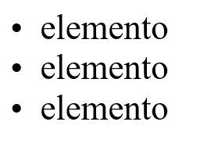
Web page title
http://www.url.com

Slide 26
Listas
Listas Ordenadas:
Para crear una lista ordenada se utiliza la etiqueta <ol>.
Para cada elemento de la lista se utiliza la etiqueta <li>.
<ol>
<li>primer elemento</li>
<li>segundo elemento</li>
<li>tercer elemento</li>
</ol>

Slide 27
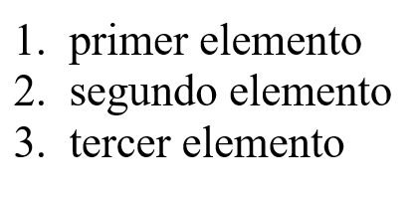
Web page title
http://www.url.com

Slide 28
Div
La etiqueta <div> es un bloque que nos permite agrupar varias etiquetas, para poder aplicar estilos a una sección del documento.
<div style=“color:cyan;”>
<h1>Estoy dentro de un div</h1>
<p>Yo también estoy en el mismo div</p>
</div>

Slide 29
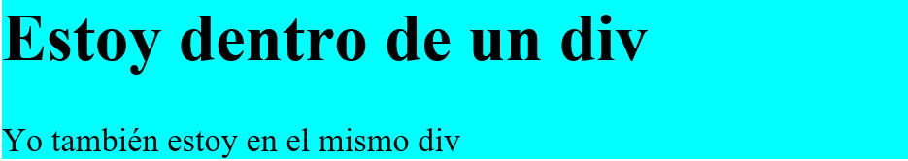
Web page title
http://www.url.com

Slide 30
Span
La etiqueta <span> es un bloque de una línea que nos permite aplicar estilos a una parte de una línea, por ejemplo para resaltar una palabra dentro de un párrafo se usaría la siguiente sintaxis.
<p>Hola estudiantes del
<span style="background-color:cyan;">CIMor</span>
</p>

Slide 31
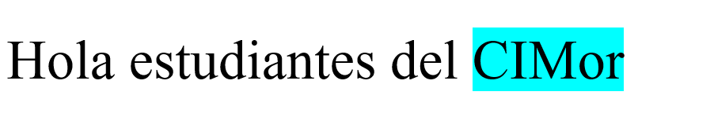
Web page title
http://www.url.com

Slide 32
Tablas
En HTML podemos crear tablas con la etiqueta <table>, para dividir esta etiqueta en filas se utiliza la etiqueta <tr>, y para dividir esa fila en columnas se utiliza la etiqueta <td>.
<table style="width:100%"> <tr> <td>Jacob</td> <td>Frye</td> <td>21</td> </tr> <tr> <td>Evie</td> <td>Frye</td> <td>21</td> </tr> </table>

Slide 33
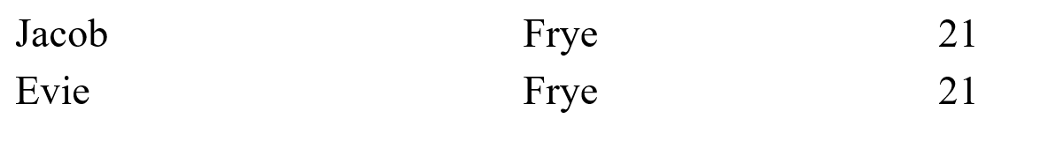
Web page title
http://www.url.com

Slide 34
Nuevos elementos semánticos
HTML 5 define nuevos elementos semánticos que nos ayudan a definir partes de una pagina web.
<article>
<aside>
<footer>
<header>
<nav>
<section>

Slide 35
El elemento <section>
Este elemento define una sección en el documento.
Según el W3C’s “Un elemento <section> es un grupo de contenido, con un encabezado”
<section> <h1>WWF</h1> <p>The World Wide Fund for Nature (WWF) is....</p> </section>

Slide 36
El elemento <article>
El elemento <article> especifica un contenido independiente, que puede ser leído independientemente del resto del sitio web.
Algunos ejemplos en los que un articulo puede usarse son:
Una publicación en un foro.
Una publicación en un blog.
Un articulo en un periódico.

Slide 37
El elemento <article>
Sintaxis
<article> <h1>What Does WWF Do?</h1> <p>WWF's mission is to stop the degradation of our planet's natural environment, and build a future in which humans live in harmony with nature.</p> </article>

Slide 38
El elemento <header>
Este elemento especifica un encabezado para un documento o sección.
Debe de ser usado como un contenedor para contenido introductorio.
Podemos tener varios <header> en un documento.
<article> <header> <h1>What Does WWF Do?</h1> <p>WWF's mission:</p> </header> <p>WWF's mission is to stop the degradation of our planet's natural environment, and build a future in which humans live in harmony with nature.</p> </article>

Slide 39
El elemento <footer>
Este elemento especifica un pie de pagina para un documento o sección.
Debe de tener información acerca del elemento que lo contiene.
El <footer> comúnmente contiene el autor del documento, información de copyright, términos de uso, contacto eh información, etc.

Slide 40
El elemento <footer>
Sintaxis.
<footer> <p>Posted by: Hege Refsnes</p> <p>Contact information: <a href="mailto:someone@example.com"> someone@example.com</a>.</p> </footer>

Slide 41
El elemento <nav>
Este elemento representa un grupo de enlaces para navegar en el documento.
<nav>
<ul>
<li><a href="DireccionPagina"> Item de Navegación 1 </li>
<li><a href="DireccionPagina"> Item de Navegación 2 </li>
<li><a href="DireccionPagina"> Item de Navegación Etc </li>
</ul>
</nav>

Slide 42
El elemento <aside>
Este elemento representa una sección de una página que consiste en contenido que está superficialmente relacionado con el contenido que le rodea.
<p>My family and I visited The Epcot center this summer.</p> <aside> <h4>Epcot Center</h4> <p>The Epcot Center is a theme park in Disney World, Florida.</p> </aside>

Slide 43
Atributos

Slide 44
Idioma (lang)
El atributo “lang” sirve para indicar a los motores de búsqueda en que lenguaje esta escrita la pagina.
Se puede colocar como atributo de la etiqueta <html>.
<html lang="es-mx">

Slide 45
Titulo (title)
Este atributo define un titulo para cualquier etiqueta.
Cuando pasemos el mouse por encima nos desplegara el titulo en una viñeta.
<p title="El Parrafo">Soy un parrafo</p>

Slide 46
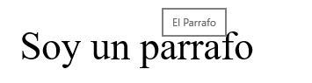
Web page title
http://www.url.com

Slide 47
Hipertexto (href)
Este es un atributo de la etiqueta link <a> y nos sirve para especificar la ruta hacia donde queremos que nos lleve ese link.
<a href="www.cimor.org.mx">Llévame lejos</a>

Slide 48
Tamaño (height y width)
Estos atributos sirven para especificar el tamaño de una imagen (<img>) en pixeles.
En el siguiente ejemplo se le da a la imagen una altura (height) de 100 px y un acho de 100px(width)
<img src="http://www.cimor.org.mx/images/logo3.png" width=“100” height=“100” >

Slide 49
Texto alternativo
El atributo “alt” sirve para mostrar un texto alternativo en casos en los que el elemento no se pueda mostrar.
<img src="http://www.cimor.org.mx/images/logo3.png" alt=“Logo del CIMor” >

Slide 50
Comentarios
En ocasiones puede que necesitemos dejar notas en nuestro código para futuras modificaciones, para lograr esto se usa la siguiente sintaxis
<!-- Hola soy un comentario -->
Estos comentarios no afectan al código y solo son para ayudar al desarrollador a hacer mas entendible su código.

Slide 51
El atributo “style”
Podemos definir una propiedad CSS como color de fondo, tamaño del texto, color de texto, etc. Utilizando la siguiente sintaxis.
style = “propiedad: valor;”

Slide 52
Color de texto (color)
Si deseamos resaltar un texto en especial podemos utilizar la propiedad “color” para cambiar el color del texto de una etiqueta.
<p style="color: red;">¡Alto!</p>
<p style="color: orange;">¡Córrele!</p>
<p style="color: green;">Pásale</p>

Slide 53
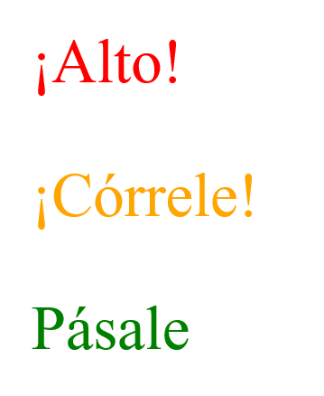
Web page title
http://www.url.com

Slide 54
Tipo de fuente (font-family)
Si no nos gusta el tipo de fuente que viene por defecto en HTML podemos cambiarlo por cualquier otro de nuestra preferencia con la propiedad “font-family”
<h1 style="font-family:verdana;">Me siento diferente</h1>
En el siguiente ejemplo cambiamos el tipo de fuente de una etiqueta <h1> a verdana.

Slide 55
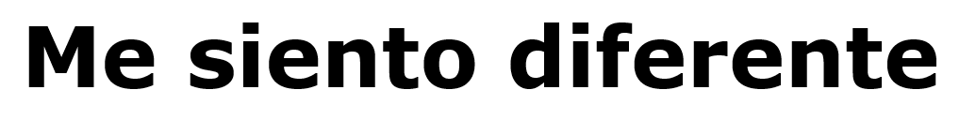
Web page title
http://www.url.com

Slide 56
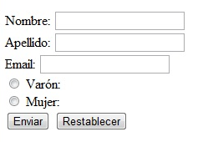
Formularios
Los formularios son utilizados para recolectar información proporcionada por el usuario.
Para definir formularios se utiliza la etiqueta <form>.

Slide 57

Elementos de un formulario

Slide 58
input
Es el elemento mas importante de un formulario pues se puede utilizar de muchas formas dependiendo del tipo de dato. Su sintaxis es la siguiente:
<input type=“tipo de dato"></input>

Slide 59
Select
El elemento <select> define una lista de opciones para que el usuario seleccione una.
El elemento <option> es una opción de la lista de opciones definida por el <select>.
<select name="coches">
<option value="volvo">Volvo</option>
<option value="fiat">Fiat</option>
<option value="audi">Audi</option>
</select>

Slide 60
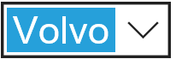
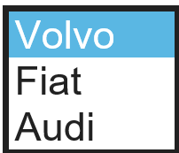
Web page title
http://www.url.com

Slide 61
Textarea
El elemento <textarea> define un campo multi-línea para recibir texto,
su sintaxis es la siguiente:
<textarea name="message" rows="10" cols="30"> El gato jugaba en el jardín </textarea>

Slide 62
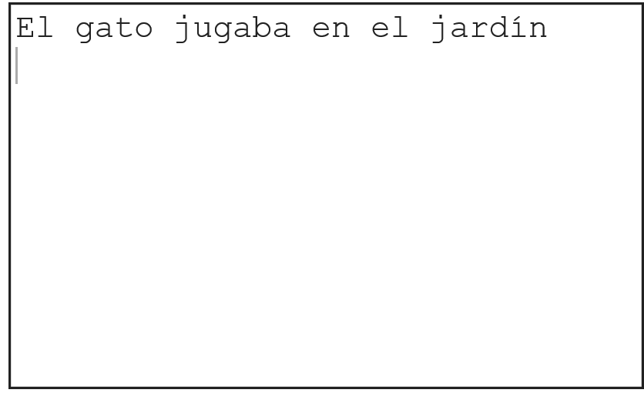
Web page title
http://www.url.com

Slide 63
Botones
El elemento <button> define un botón que puede hacer la acción que se le indique.
<button onclick="alert('Me diste click');">Dame click</button>

Slide 64

Tipos de entrada

Slide 65
Tipo texto
El tipo <input type=“text”> define un campo de una línea para recibir texto.
<form> Nombre:<br> <input type="text" name=“nombre"><br> Apellidos:<br> <input type="text" name=“apellidos"> </form>

Slide 66
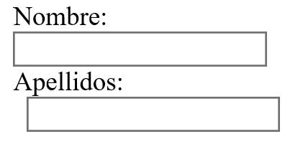
Web page title
http://www.url.com

Slide 67
Tipo contraseña (password)
El <input type=“password”> define un campo de tipo contraseña en donde el texto que se teclee no se muestra.
<form>
Usuario:<br>
<input type="text" name="nombre"><br>
Contraseña:<br>
<input type="password" name="apellidos">
</form>

Slide 68
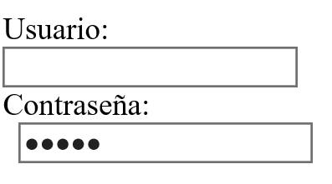
Web page title
http://www.url.com

Slide 69
Tipo enviar
El <input type=“submit”> define un que nos sirve para enviar los datos al servidor
<form>
Usuario:<br>
<input type="text" name="nombre"><br>
Contraseña:<br>
<input type="password" name="apellidos">
<br>
<input type="submit"></input>
</form>

Slide 70
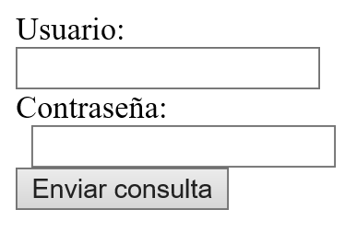
Web page title
http://www.url.com

Slide 71
Tipo radio button
Los radio button nos sirven para que el usuario pueda seleccionar solo una opción de un limitado numero de opciones.
Se definen con la sintaxis <input type=radio>
<form>
<input type="radio" name="genero" value="masculino" checked> Masculino<br>
<input type="radio" name="genero" value="femenino"> Femenino<br>
<input type="radio" name="genero" value="otro"> Otro
</form>

Slide 72
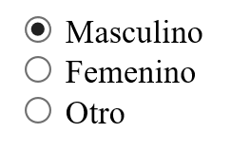
Web page title
http://www.url.com

Slide 73
Tipo checkbox
Los checkbox son similares a los radio button solo que se puede seleccionar una o mas opciones.
La sintaxis es <input type=“checkbox”>
<form>
<input type="checkbox" name="coche1" value="bici"> Tengo una bici<br>
<input type="checkbox" name="coche2" value="coche"> Tengo un coche
</form>

Slide 74
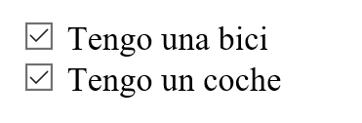
Web page title
http://www.url.com

Slide 75
Tipos de atributos de entrada
Value: Especifica un valor inicial para un campo (input).
Readonly: Especifica que el contenido de ese campo no se pude modificar.
Disabled: Especifica un campo inactivo.

Slide 76
Tipos de atributos de entrada
Size: Especifica un tamaño en caracteres para el campo.
Maxlength: Especifica el numero máximo de caracteres que recibirá ese campo.

